Slide 1
2024年上海电力大学程序设计新生赛解题报告
2024.10.11

Slide 2
过题情况
TBD

Slide 3
FB榜
TBD

Slide 4

A A+B问题
复制即可。
时间复杂度 $O\left(1\right)$

Slide 5

M 黄粱一梦
直接输出即可。
时间复杂度 $O\left(1\right)$

Slide 6

E 切蛋糕
考虑加入一条新的直线，那么每多一次与其他直线相交，就会多切割出一块，因此答案即为 1 + 1 + 2 + 3 + … + n，使用求和公式或循环遍历相加均可。
时间复杂度 $O\left(1\right)$

Slide 7

L 纠缠之圆
计算半径和、半径差、圆心距离后，分类讨论即可。
时间复杂度 $O\left(1\right)$

Slide 8
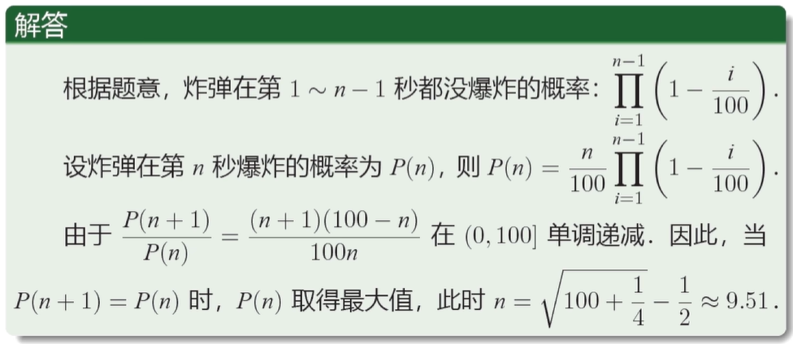
K 向云端
https://www.bilibili.com/video/BV1WapteNEY8

Slide 9
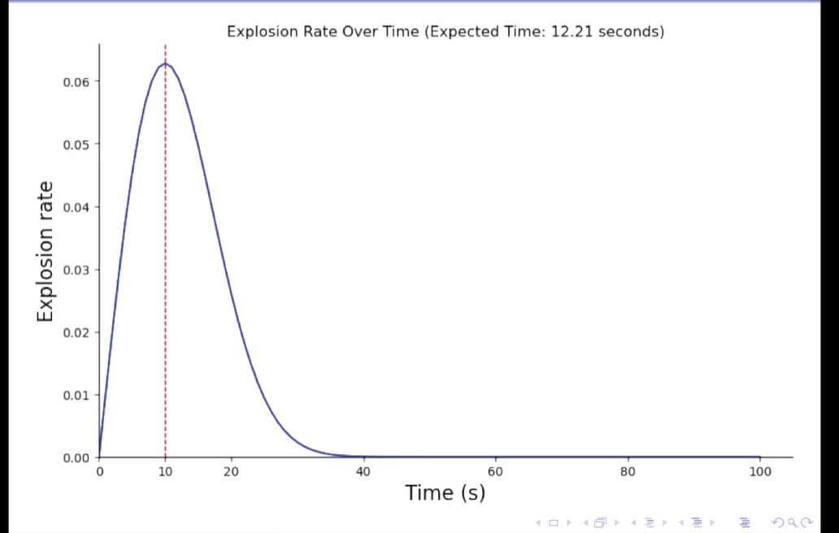

Slide 10

H 一个长长长长长的数字
考虑什么数字被 900 整除，注意到只需结尾有两个零且数位和为9的倍数即可。
分类讨论末尾0和数字0的数量即可解决。
时间复杂度 $O\left(n\right)$

Slide 11

D 碎了一地的珂朵莉姐姐
对26个小写字母分别考虑，将 “keduolijiejie” 中该字母的出现次数简记为 $c_{i}$ ，将字符串的该字母的出现次数简记为 $d_{i}$ ，若 $c_{i} != 0则更新$答案为 $ans:=min(ans,\left\lfloor \frac{d_{i}}{c_{i}}\right\rfloor )$ 即可。
时间复杂度 $O\left(n\right)$

Slide 12
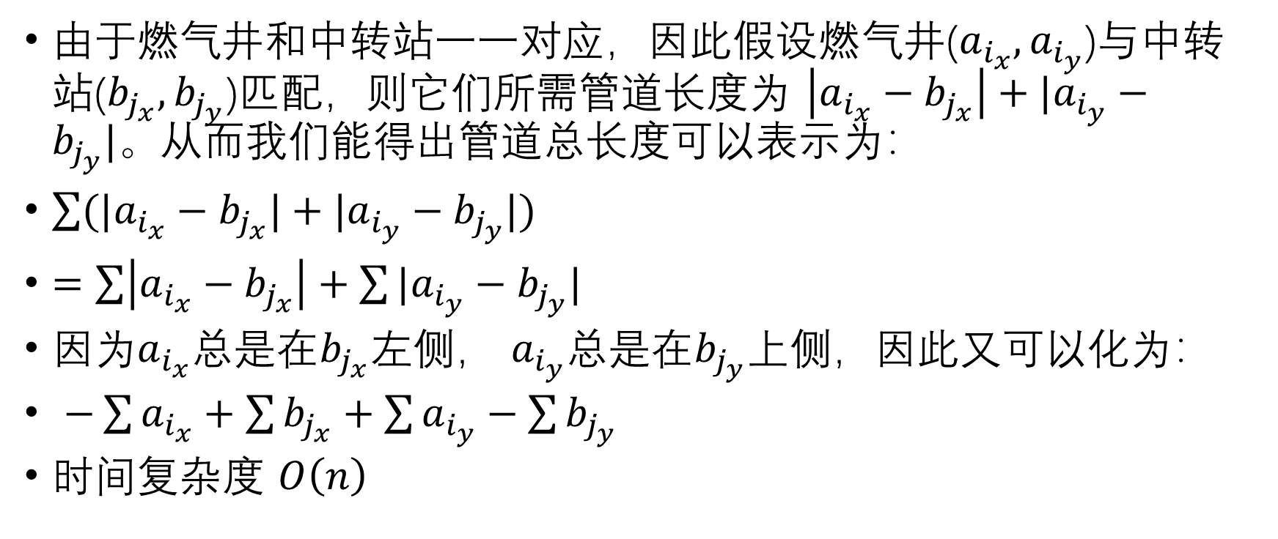
J 石油管道
由于燃气井和中转站一一对应，因此假设燃气井($a_{i_{x}},a_{i_{y}}$)与中转站($b_{j_{x}},b_{j_{y}}$)匹配，则它们所需管道长度为 $\left|a_{i_{x}}−b_{j_{x}}\right|+|a_{i_{y}}−b_{j_{y}}|。$从而我们能得出管道总长度可以表示为：
$\sum{(|a_{i_{x}}−b_{j_{x}}|+|a_{i_{y}}−b_{j_{y}}|)}$
$=\sum{\left|a_{i_{x}}−b_{j_{x}}\right|}+\sum{|a_{i_{y}}−b_{j_{y}}|}$
因为$a_{i_{x}}总是在b_{j_{x}}$左侧， $a_{i_{y}}总是在b_{j_{y}}$上侧，因此又可以化为：
$−\sum{a_{i_{x}}}+\sum{b_{j_{x}}}+\sum{a_{i_{y}}}−\sum{b_{j_{y}}}$
时间复杂度 $O\left(n\right)$

Slide 13
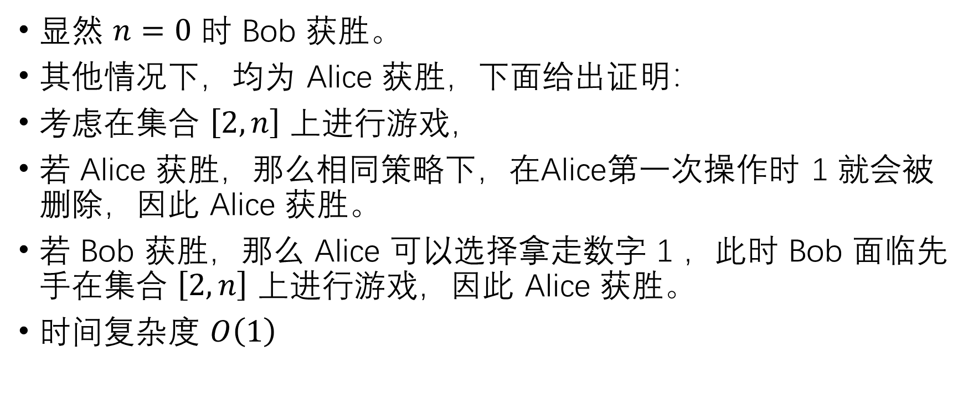
C Alice和Bob的第一次见面
显然 $n=0$ 时 Bob 获胜。
其他情况下，均为 Alice 获胜，下面给出证明：
考虑在集合 $\left[2,n\right]$ 上进行游戏，
若 Alice 获胜，那么相同策略下，在Alice第一次操作时 1 就会被删除，因此 Alice 获胜。
若 Bob 获胜，那么 Alice 可以选择拿走数字 1 ，此时 Bob 面临先手在集合 $\left[2,n\right]$ 上进行游戏，因此 Alice 获胜。
时间复杂度 $O\left(1\right)$

Slide 14
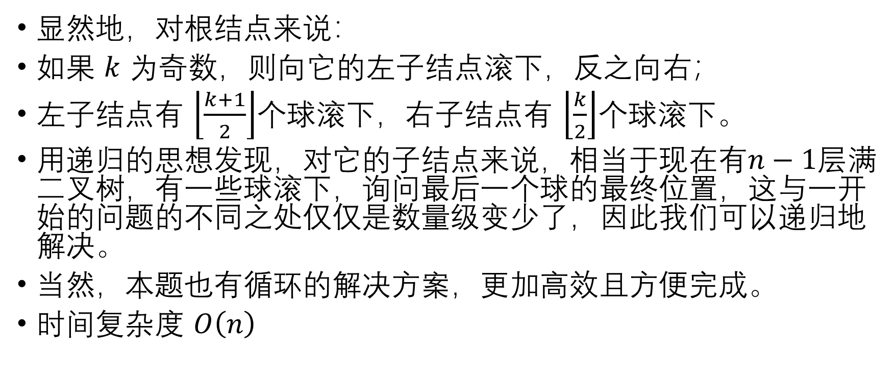
B 二叉堆
显然地，对根结点来说：
如果 $k$ 为奇数，则向它的左子结点滚下，反之向右；
左子结点有 $\left\lfloor \frac{k+1}{2}\right\rfloor$个球滚下，右子结点有 $\left\lfloor \frac{k}{2}\right\rfloor$个球滚下。
用递归的思想发现，对它的子结点来说，相当于现在有$n−1$层满二叉树，有一些球滚下，询问最后一个球的最终位置，这与一开始的问题的不同之处仅仅是数量级变少了，因此我们可以递归地解决。
当然，本题也有循环的解决方案，更加高效且方便完成。
时间复杂度 $O\left(n\right)$

Slide 15

F 不存在的数(easy version)
注意到对任意长度为 n 的区间，我们都可以将这个区间的每个数都化为不大于 n 的数字（具体操作可以先把区间所有数归零后，参考汉诺塔解决），因此区间和最大化即为 n * n。
时间复杂度 $O\left(1\right)$

Slide 16
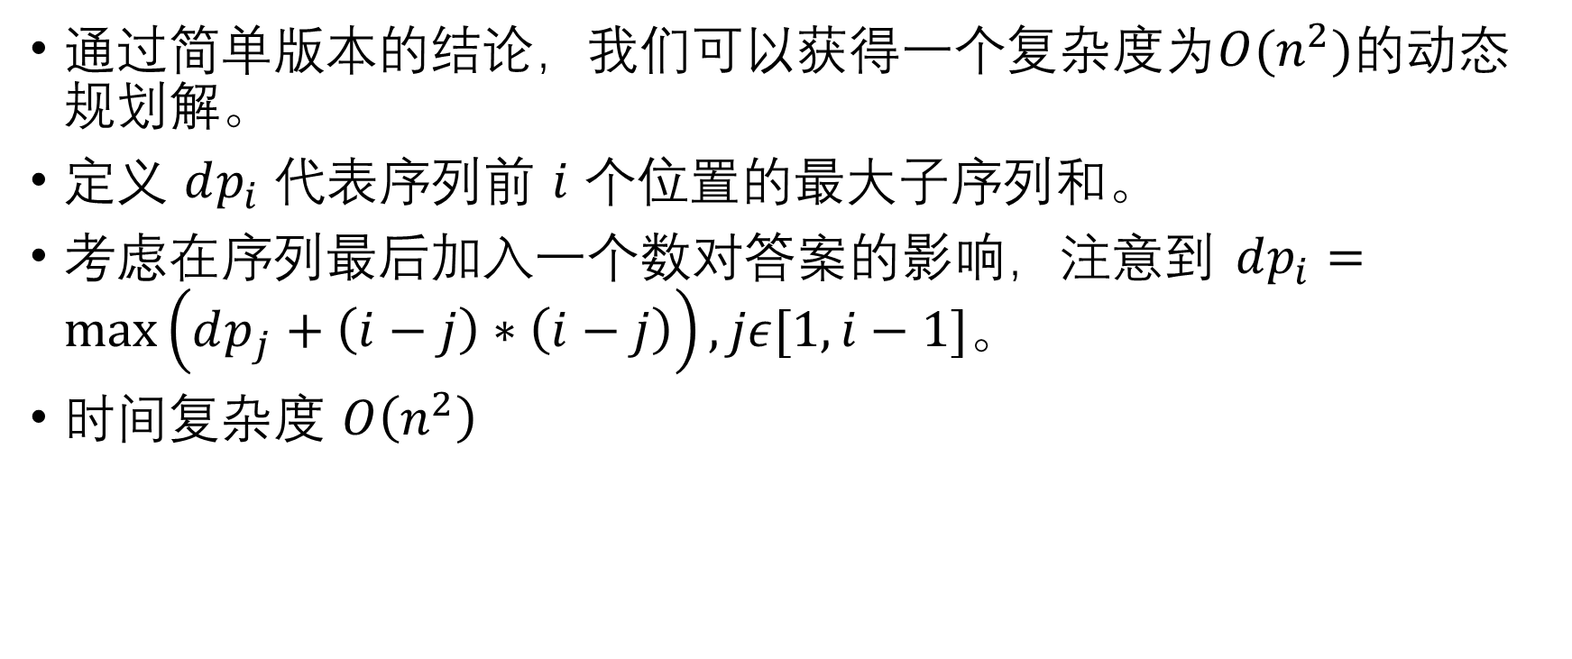
G 不存在的数(hard version)
通过简单版本的结论，我们可以获得一个复杂度为$O(n^{2})$的动态规划解。
定义 $dp_{i}$ 代表序列前 $i$ 个位置的最大子序列和。
考虑在序列最后加入一个数对答案的影响，注意到 $dp_{i}=\max\left(dp_{j}+\left(i−j\right)∗\left(i−j\right)\right),jε[1,i−1]。$
时间复杂度 $O\left(n^{2}\right)$

Slide 17
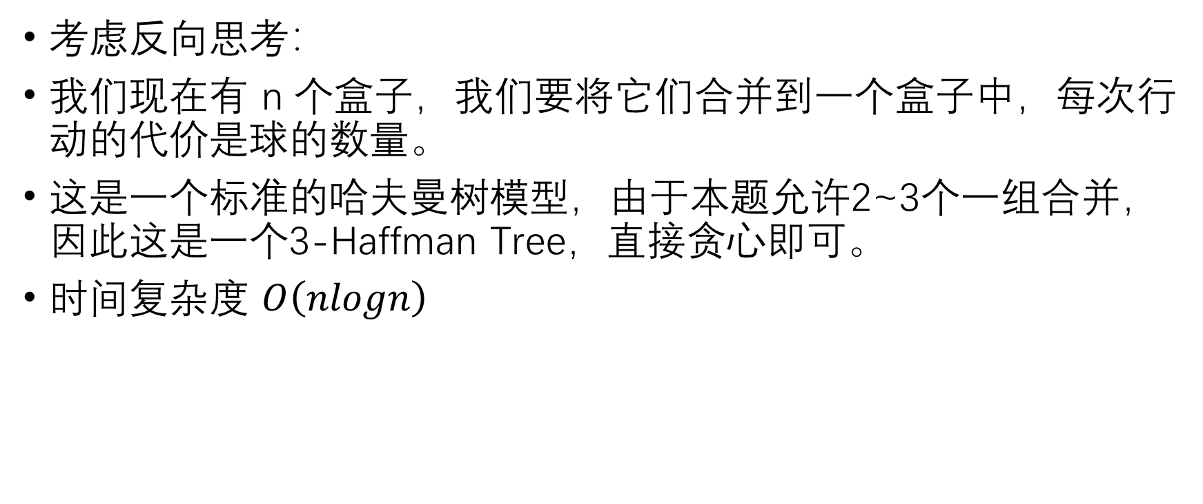
I 分门别类
考虑反向思考：
我们现在有 n 个盒子，我们要将它们合并到一个盒子中，每次行动的代价是球的数量。
这是一个标准的哈夫曼树模型，由于本题允许2~3个一组合并，因此这是一个3-Haffman Tree，直接贪心即可。
时间复杂度 $O\left(nlogn\right)$

Slide 18
谢谢。

